Slide 1
Derecho a la Espiritualidad en la Crisis del Sistema de Justicia
Dr. David Quispe Salsavilca
Juez Superior de la Corte de Lima
¡La Justicia ha muerto!
Jueves, 13 de Setiembre, 5:00 PM
Sala de Audiencia de la Cuarta Sala
Sede Mansilla Av. Nicolás de Piérola 677

Slide 2
Espiritualidad y poder político en Occidente y Oriente
1 Tiempo-Eje
800 a.c. – 200 a.c
Política:
Guerras y Esclavitud
399 ac.
Condena a Sócrates
622
Mahoma de Meca a Medina Héjira
269 a.c.- 232 a.c
Asoka
1219
San Francisco y Malek Al Kamil
II a.c.- III d.c
Mahabarata (s. IX)
1225-1279
Santo Tomás
26-36 d.c.
Condena a Jesús
1469-1539
Gruru Nanak
37-41 d.c.; 161-180 d.c.
Entre Calígula y Marco Aurelio
Siglo XV
Renacimiento
26-02-380
Edicto de Tesalónica Cristianismo e Imperio
1517
95 Tesis de Lutero (Secularización)
354-430
San agustín La Ciudad de Dios
XVIII
Ideal de libertad e igualdad
Modernidad Política
Notes:
Ñ

Slide 3
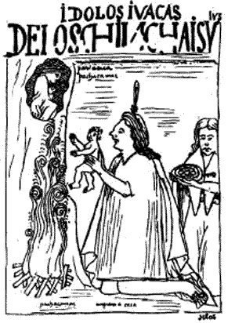
Espiritualidad y poder político en el Perú
1 Tiempo-Eje Perú
1532. – 1639 d.c
Política:
Guerras (Corrupción, Feminicidio)
Civilización andina Pre- hispánica
Cosmos como texto sagrado
Ley 23147 Derogación del patronato nacional
16-07-1980
Sincretismo Hispano entre Cristianismo e Imperio en la conquista
19-07-1980
Concordato entre la Santa Sede y la República
1532
1980-1992
Guerra del Terror
1586-1617; 1579-1639
Vida de Santa Rosa y San Martín de Porras
22-12-96
Julio Wicht rehén voluntario
1918
Vallejo: Los Dados Eternos
1967
14-09-00
Primer Vladivideo
Suicidio de Arguedas
2017
Percepción de corrupción 96 de 180 ONG Transparencia Internacional
11.11.1915
Ley 2193 Derogación de la prohibición constitucional del culto no católico
Primer Audio de la vergüenza
21-06-18
13-05-16
Declaración Universal de la Espiritualidad

Slide 4
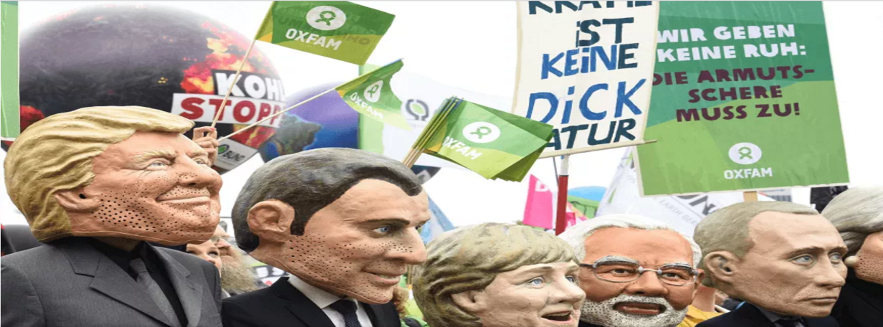
Espiritualidad y Poder Político Global
2 Tiempo-Eje
1945– …
Política:
Guerras y Holocaustos
1789
Declaración de los Derechos del Hombre y el ciudadano
1975 Amsterdam
Sala de Meditación Aereopuerto de Schiphol
1915-1917
Holocausto: Armenia (1 Guerra Mundial)
1993 Chicago
Declaración Hacia una Ética Global Parlamento de Religiones del Mundo
20-05-40; 27-01-45
Auschwitz Campo de concentración (2 GM)
1993 (Centro para una ética global)
Declaración de una Ética Global
1945
Declaración Universal de los Derechos Humanos
Los Principios de Bangalore sobre la conducta Judicial
Post Segunda Guerra
2002
Estado Constitucional
2012 (Ratificada)
Declaración Universal de los Derechos de la Madre Tierra (Bolivia)
1952
1° Sala de Meditación ONU
Holocaustos: Ruanda, Bosnia, Darfur, Siria
1994, 1995; 2003; 2016-2018
2016 (Propuesta)
Declaración Universal de la Espiritualidad

Slide 5
Contenido de la “Declaración Universal de la Espiritualidad como Derecho Fundamental y Política Pública” David Quispe
Derecho a la Formación Espiritual
Derecho-Deber del Retiro Espiritual en los funcionarios públicos
La política pública de promoción de la espiritualidad

Slide 6
Declaración Universal de la Espiritualidad como derecho fundamental y política pública
Por David Quispe Salsavilca
Los seres humanos de todos los pueblos del planeta de diferentes creencias religiosas, agnósticas y ateas proclaman la siguiente Carta
Declarativa de la Espiritualidad como derecho fundamental y política pública con el objeto que cada Estado Nacional y Federal del
Planeta lo asuma como parte de su política de Estado favoreciendo la concreción del desarrollo de la formación propicia para la dig-
nidad humana, la consolidación de los valores morales de las autoridades públicas y de los ciudadanos en general, así como el diálogo
inter-religioso que efectivice una cultura de paz centrada en la dignidad humana.
Preámbulo
Considerando que la dignidad humana es el valor esencial de la sociedad y del Estado que legitima todo ejercicio de poder político, el cual se encuentra a su servicio.
Afirmando que para garantizar la dignidad humana y con ello los derechos humanos es necesario desarrollar y promover los ejercicios espirituales, entendida ésta como toda práctica encaminada a desarrollar un enfoque existencial que supere el egocentrismo, reconozca la dignidad de lo humano en cada individuo y asuma de modo auténtico y personal la pregunta sobre el sentido de vida.
Reconociendo la diversidad religiosa, de creencias, ideologías y de pensamiento y la diversidad cultural asociada a su gestación; e iden-
tificando la existencia de una diversidad de actividades espirituales desarrolladas al interior de cada sociedad como consecuencia de u-
na tradición ancestral o una costumbre cultural o una actividad deliberada y organizada a través de parroquias, iglesias plurales, Cen-
tros de Meditación o asociaciones de ciudadanos libres.
Particularmente reconociendo el valor espiritual de las creencias religiosas, agnósticas y ateas cuando dentro de ellas se han desarrolla-do, a modo de tradición, las prácticas espirituales de la tradición hinduista, judeo-cristiana, católica y evangélica en sus diversas escuelas, taoísta, budista, musulmana, sikista, del sendero sagrado de Sant Mat o del humanismo greco latino que va hasta la logoterapia de Victor Frankl y el coaching ontológico integral, entre otros.
Reconociendo que la economía de mercado extendida en todo el planeta tiene como motor el interés individual que si bien ha afianzado la libertad económica y política, en cuanto a la función pública ha encontrado una fragilidad de motivación manifestada en actos de
corrupción o el desinterés en la participación política, en un contexto de crisis de sobrevivencia de la especie caracterizada por problemas
globales que colocan en riesgo la vida como hoy la conocemos, tales como el cambio climático, el desarrollo y tráfico de armas nucleares,
el narcotráfico y las guerras inter religiosas;
Convencidos de que existe una comunidad de vida humana global cada vez más interdependiente que afronta los problemas globales
descritos, donde cada decisión tiene un impacto no solo individual o nacional, sino también alcanza un impacto global que puede
ser negativamente irreversible.
Conscientes de la urgencia de tomar acciones decisivas para transformar las estructuras y sistemas formativas en el desarrollo de
i

Slide 7
la persona por lo que es necesario promover y desarrollar en cada ser humano especialmente en los funcionarios públicos además
de la formación informativa, racional y física abarcadas por el sistema educativo y los medios de comunicación masiva; un espa-
cio de "introspección" o "recogimiento" a través de actividades que tienen una larga tradición con los cuales es propicio abordar de
modo existencial las grandes preguntas del por qué y el para qué, del sentido de la vida y de la muerte así como del legado histórico
personal a las futuras generaciones.
Proclamamos esta Declaración Universal de la Espiritualidad como derecho fundamental y política pública, y hacemos un llamado a
la Asamblea General de las Naciones Unidas para adoptarla, como propósito común para todos los pueblos y naciones del mundo, a fin
de que tanto los individuos como las instituciones, se responsabilicen por promover mediante la enseñanza, la educación, y la concienti-zación, el respeto a estos derechos reconocidos en esta Declaración, y asegurar a través de medidas y mecanismos prontos y progresivos de carácter nacional e internacional, su reconocimiento y aplicación universal y efectivos, entre todos los pueblos y los Estados del Mundo.
Artículo 1.- Derecho a la formación Espiritual
El derecho a la formación espiritual es un derecho humano fundamental que coexiste y reafirma el respeto por la libertad religiosa o de credo, cultural y de pensamiento, la tolerancia y la dignidad del ser humano como valor supremo de la sociedad y del Estado. El carácter laico del estado constitucional no es un impedimento para reconocer el valor de las prácticas espirituales, lo que trasciende todo credo confesional y se ubica dentro del patrimonio de la humanidad a la cual es copartícipe todo ser humano incluido naturalmente el agnóstico y el ateo.
Dentro de la pluralidad de creencias religiosas el ser humano individual escoge la práctica espiritual en la modalidad de su elección.
Artículo 2.- Derecho-Deber de Retiro Espiritual en los funcionarios públicos
Todo ciudadano para acceder a la función pública, o funcionario público en su ascenso, en especial el que detenta alta función pública debe y tiene el derecho de experimentar como requisito especial para el ejercicio de la función pública la vivencia de un retiro espiritual en la modalidad de su elección. El retiro espiritual no puede ser menor de dos días.
Artículo 3. -La Política Pública de promoción de la Espiritualidad
La Política Nacional de promoción de la Espiritualidad forma parte de la Política General del Gobierno, al mismo tiempo que lo trascien-
de en el sentido que es constituyente de la legitimación de todo el poder público. Ella es de interés de la humanidad y cada Estado está
obligado a promoverlo en su población, ciudadanía y en los detentadores del poder público. En relación a los funcionarios públicos la
promoción se realiza a través de un órgano autónomo al Gobierno y a los poderes del Estado.
ii

Slide 8
Algunas Opiniones sobre la Declaración Universal de la Espiritualidad
09.06.16
I love the proposal of Universal Declaration of Spirituality as fundamental right and public policy. I hope this can be a good project for many people in a global
society, and it is very necessary to have such resource for people.
SJ Joeph You Guo Jiang
Member of the Jesuit Chinese Province. Prior to his doctoral studies in the USA he worked in UNESCO, UNHCR, and other international organizations related to higher education, spirituality in Asia and Europe. He has studied at Harvard, Oxford and Boston College,
and has published several books on international and liberal arts and spirituality. He also teaches Cultural Diversity courses in the department of Philosophy at Boston C.ollege
14.06.16
I wrote Declaration and it seems to be an amazing idea. The solidarity in spirit of peace and justice is extremely important . If I would anyhow help you in that matter or do something about this idea, please let me know. (…) And again, please remember about my possible and future help in propagation such important Declaration. Klaudia Lozyk Judge from Poland
26.06.16
The draft is a fabulous effort that I hope you will continue developing at a wider international scale. It addresses a timely issue of great global concern. I
am sure that the topic would be of great interest at many international forums, especially those focusing on interfaith efforts.
Adel Omar Sherif
Deputy Chief Justice of the Supreme Constitutional Court of Egypt . He is a member of the Judicial Group on Strengthen Judicial Integrity, which developed the Bangalore Principles of Judicial Conduct; Judicial Advisory Board to the United Nations Environment Programme (UNEP); Board of the International Advisers to the International Judicial Academy in Washington DC and United Nations High Commissioner for Human Rights’ Judicial Reference Group among others.

Slide 9
2018
“In the light our need to promote the spread of authentic spirituality worldwide, Justice Quispe has written the “Declaration of Spirituality as a Human Right and Public Policy.” States and citizens worldwide must encourage spiritual growth through non-denominational meditation centers everywhere. Educational programs should widely foster meditation, “a sense of life,” and places of silence where people can grow beyond egoism into solidarity with humanity and all of life. Public policy must also include spaces for public functionaries (and all those with public duties) to grow in their intellectual, moral, and spiritual lives. Without this, he asserts, the crises of democracy will continue: lack of interest, low turnout in elections, manipulation of citizens by vested interests, etc. This Declaration is a brilliant document and a brilliant idea, and I urge the reader to consider it carefully.(…) may be that the next session of the Provisional World Parliament, scheduled for December 2019, will consider a bill to approve Justice Quispe's proposed Declaration“
Glen T. Martin, En el prólogo del Libro: “Dos Ensayos sobre la destinación existencial mestiza y la espiritualidad en el mundo de hoy”.
President, World Constitution and Parliament Association (WCPA) www.worldparliament-gov.org President, Institute on World Problems (IOWP) www.worldproblems.net Professor, Philosophy and Peace Studies, Radford University www.radford.edu/gmartin. Laureate, GUSI Peace Prize International
01.06.18
EN LAS MODERNAS SOCIEDADES OCCIDENTALES HAN HABIDO HASTA AHORA 2 IMPULSOS IMPORTANTES PARA SU DESARROLLO Y PERFECCIONAMIENTO. EL PRIMERO, EN LOS ORÍGENES DE LA MODERNIDAD, LA FE EN LA RAZÓN Y EL PROGRESO SOCIAL. EL SEGUNDO, LUEGO DE LA SEGUNDA GUERRA MUNDIAL, EL RECONOCIMIENTO DEL PRINCIPIO DE DIGNIDAD DE LA PERSONA HUMANA Y DE RESPETO DE LOS DERECHOS FUNDAMENTALES QUE LE SON INHERENTES. EL TERCER IMPULSO PUEDE SER ESTE PENSAMIENTO Y PROPUESTAS NOVEDOSAS QUE NOS PRESENTA DAVID QUISPE SALSAVILCA, QUE NOS HACE RECORDAR QUIENES VERDADERAMENTE SOMOS, PARA QUÉ ESTAMOS AQUÍ EN ESTE MUNDO Y CÓMO DEBEMOS RESOLVER NUESTROS PROBLEMAS INDIVIDUALES Y MUNDIALES
Carlos Cornejo Guerrero.
Ex Miembro titular del Jurado Nacional de Elecciones del Perú, Ex Directos General de la Academia de la Magistratura

Slide 10
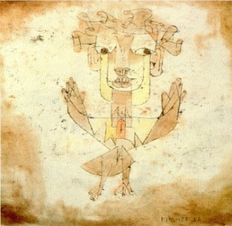
Estructura del Poder democrático ocupado por
Redes corruptas
Redes de Corrupción
Justicia como Ángel de la Historia
Congreso de la República
El Voto ciudadano
CNM
Representación de la Sociedad Civil
La red del favor y hermandad
la devolución de la deuda de campaña
Cohecho, Favor y productividad
Ejecutivo
Representación de la Mayoría
Ministerio Público
Sobrevivencia
Poder Judicial
Sobrevivencia
Juzgar banal, desconfianza, circus futbolístico
Juzgar bajo presión temporal y con responsabilidad
Pueblo
La vergüenza de los 90s
Periodismo
Investigación

Slide 11
Compromiso
“El viejo dicho castellano dice: soy pobre pero honrado. La honradez de la persona tiene dimensiones: hay que ser honrado consigo mismo, con la familia, con la empresa, con la sociedad, con el Estado y con Dios… En estos tiempos hay toda una campaña contra la corrupción. Se han creado organizaciones internacionales y se organizan congresos para tratar el tema. Sin embargo, tenemos que señalar que las medidas extremas, como las denuncias, multas o la cárcel no evitan la corrupción. La única forma de combatirla es actuando con honradez. Y actuar con honradez es proceder con integridad según nuestra conciencia. Si creemos en Dios debemos oír y obedecer sus preceptos, de diversos modos, el Señor siempre nos exige honradez”.
Julio Wicht SJ

